Slide 1
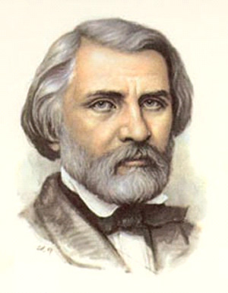
Иван Сергеевич Тургенев
1818–1883
Прозаик и поэт, публицист и переводчик
Вся моя биография -
в моих сочинениях

Slide 2
Формирование личности «гения культуры» происходило в сложную историческую эпоху, богатую катаклизмами, происходившими в мире и в России. В это время на арену общественной жизни и борьбы выходило поколение демократов-разночинцев. Это было время взлёта русской литературы, время, когда создавались произведения Пушкина, Лермонтова, Гоголя, Гончарова,
Достоевского, Л. Толстого.

Slide 3
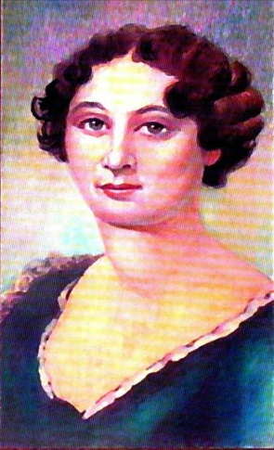
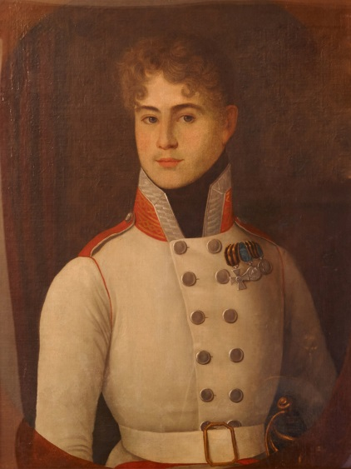
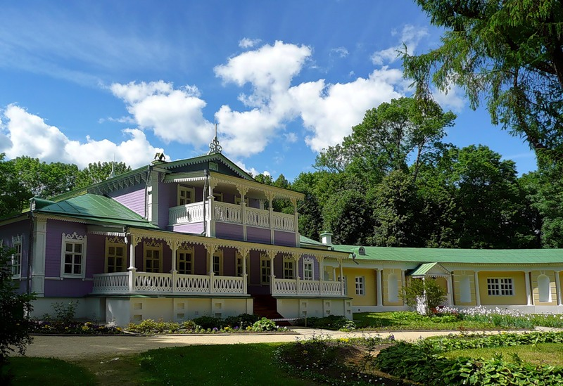
Родился в Орле в дворянской семье. Отец, Сергей Николаевич, отставной гусарский офицер, происходил из старинного дворянского рода; мать, Варвара Петровна, — из богатой помещичьей семьи Лутовиновых. Детство Тургенева прошло в родовом имении Спасское-Лутовиново.

Slide 4
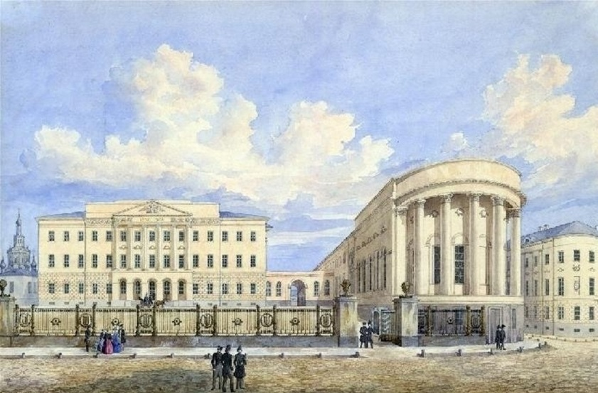
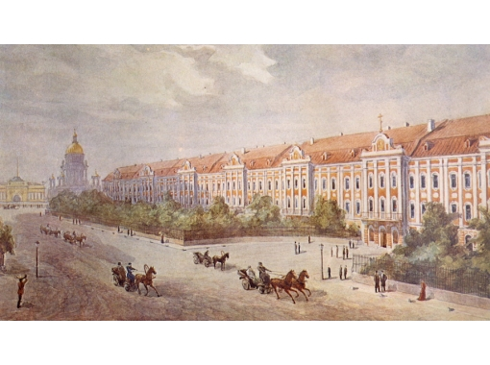
С 1827 года семья переехала в Москву. Затем обучение Тургенева проходило в частных пансионах Москвы, после чего – в 1833 г. в Московском университете на словесном отделении.
В 1834 году умер отец Тургенева. Семья переехала в Петербург. Не окончив Московский университет, Тургенев перевелся на философский факультет Петербургского университета.
1837-1841 слушал лекции в Берлинском университете

Slide 5
Начало творчества.
В 1834 году И. С. Тургенев пишет поэму «Стено» (первый литературный опыт), занимается переводами.
В 1838 году в печать выходят два его первых стихотворения: «Вечер» и
«К Венере Медицейской» в журнале «Современник».
В 1842 г. Тургенев, по желанию матери, поступил в канцелярию министерства внутренних дел. Чиновник он был весьма плохой. Прослужив года полтора, Тургенев, к немалому огорчению и неудовольствию матери, вышел в отставку.
В 1843 г. в «Отечественных записках» вышла поэма «Параша», ее можно считать началом литературной деятельности Тургенева. Белинский, в 1840-х гг. величайший авторитет в литературной критике, даже прочил Тургеневу славу поэта, наследника Пушкина и Лермонтова. Белинский ошибся только в одном: Тургенев стал поэтом в прозе, а не стихах.
В 1844 г. вышла его первая повесть «Андрей Колосов».
1847 г. — Тургенев принес Некрасову в "Современник" свой рассказ "Хорь и Калиныч", к которому Некрасов (Панаев) сделал подзагаловок "Из записок охотника". Этим рассказом началась литературная деятельность Тургенева.

Slide 6
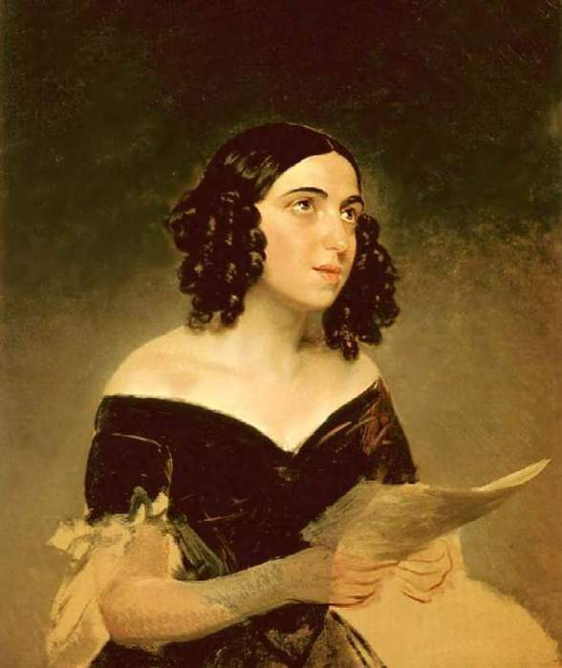
«Больше, чем любовь»
Отношения с матерью все это время были напряженными, и в 40-e годы последовала окончательная ссора, а вместе с ней и прекращение материальной помощи. Тогда же в жизни писателя произошли два знаменательных события: сближение с В. Г. Белинским и встреча с Полиной Виардо, любовь к которой во многом определит внешнее течение его жизни.
В 1847 Тургенев надолго уехал за границу: любовь к знаменитой французской певице Полине Виардо, с которой он познакомился в 1843 во время ее гастролей в Петербурге, увела его из России. Три года прожил он в Германии, затем в Париже и в поместье семьи Виардо. В тесном общении с семьёю Виардо Тургенев прожил 38 лет.
По мере их сближения Виардо становится невольным исповедником Ивана Сергеевича. Он откровенен с ней. Доверяет ей все свои тайны. Она – первая читает его произведения в рукописи. Она вдохновляет его творчество.
Нельзя говорить о Тургеневе, не упоминая Виардо. Нельзя говорить о Виардо вне связи с Тургеневым. С мужем Полины – Луи — Тургенев сильно сдружился. Оба были страстные охотники.

Slide 7
В 1850 писатель возвратился в Россию, в качестве автора и критика работал в "Современнике". В 1852 году очерки вышли отдельной книгой под названием "Записки охотника".
«Мои очерки о русском народе, самом странном и самом удивительном народе, какой только есть на свете».
25 рассказов скреплены :
Одной темой – изображением тяжелой жизни крепостного
крестьянства.
2. Изображением лучших качеств русского народа.
3. Образом рассказчика , выступающего в роли действующего лица, охотника.
4. Лирическими отступлениями.
5. Общим настроением, идейным пафосом произведения: антикрепостническим и народным.
6. Содержат мастерские пейзажные зарисовки русской природы
7. «Открытые» концовки и «подхватывающие» начала.
Задача автора — не столько дать картины противоборства помещиков и крестьян в крепостнической России, сколько показать вневременные психологические черты, свойственные русскому народу вообще.
«Я не мог дышать одним воздухом, оставаться рядом с тем, что я возненавидел… В моих глазах враг этот имел определенный образ, носил известное имя: враг этот был – крепостное право… с чем я
поклялся никогда не примириться. Это была моя аннибалова клятва».

Slide 8
Под впечатлением смерти Гоголя в 1852 году Тургенев опубликовал некролог, запрещенный цензурой. За это был арестован на месяц, а затем выслан в свое имение без права выезда за пределы Орловской губернии.
Во время ареста и ссылки создал повести "Муму" 1852 год и "Постоялый двор" 1852 год на "крестьянскую" тему. Однако его все больше занимала жизнь русской интеллигенции, которой посвящены повести "Дневник лишнего человека" 1850 год, "Яков Пасынков" 1855 год, "Переписка" 1856 год.
С 1855 г. по 1862 Тургенев пишет, следуя традициям Диккенса, Ж. Санд и Лермонтова, целый ряд социально-психологических романов: «Рудин» (1855), «Дворянское гнездо» (1856), «Накануне» (1860), «Отцы и Дети»(1862)
В промежутках между романами Тургенев пишет ряд повестей, таких как “Ася” (1958), “Фауст” (1856), “Первая любовь” (1860), статью “Гамлет и Дон-Кихот” (1860)
И. С. Тургенев активно стремится популяризировать русскую литературу среди европейских читателей. В 1863 году он переводит на французский язык «Евгения Онегина» (совместно с Луи Виардо), в 1865 году - «Mцыри» М. Ю. Лермонтова. Писатель привлекает внимание лучших переводчиков к произведениям русской классики.
В 1867 г. появляется роман “Дым”, где описывается жизнь русских дворян за границей и их полная социальная несостоятельность и оторванность от русской действительности.

Slide 9
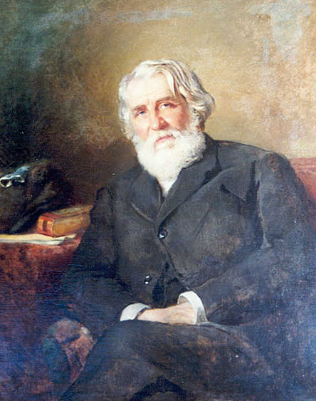
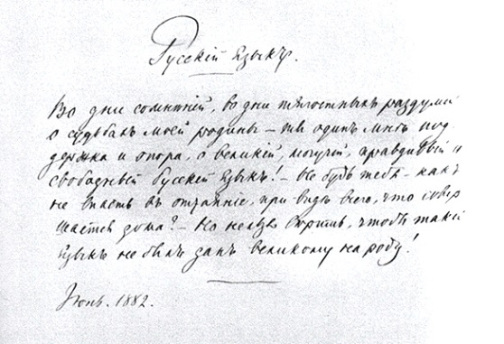
Последние годы жизни И. С. Тургенева
Тургенев с середины 1860-х годов практически постоянно проживал за границей, лишь наездами бывая на родине. Он построил себе дом в Баден-Бадене, возле дома семьи Виардо. В 1870 году, после франко-прусской войны, Полина и Иван Сергеевич покинули город и поселились во Франции.
1882г «Стихотворения в прозе» справедливо считаются заключительным аккордом литературной деятельности писателя. В них нашли отражение искания , раздумья, противоречия
последних лет, тяжёлые
переживания, личная
неустроенность.
«Я никогда ни одной строчки в жизни не напечатал
не на русском языке»
Рукопись стихотворения в прозе "Русский язык". Автограф.
В 1882 году Тургенев заболел раком позвоночника. Тяжелыми были последние месяцы его жизни, тяжелой была и смерть. Жизнь Ивана Тургенева оборвалась 22 августа 1883 года в Буживале под Парижем. Тело великого писателя было, согласно его желанию, привезено в Петербург и похоронено на Волковом кладбище, возле могилы Белинского.

Slide 10
Интересные факты из жизни И. С. Тургенева.
1. Молодость писателя была бурной. Он участвовал во всех университетских пирушках, занимался сомнительными делишками. А в Германии, куда поехал пополнять образование, вообще распоясался и тратил все семейные деньги без сожаления. Но вскоре мама перестала посылать ему деньги и вещи. А однажды от нее пришла неоплаченная посылка и очень тяжелая. Тургенев на последние деньги выкупил ее, распечатал, а там оказались кирпичи. Так родные проучили будущего великого писателя за мотовство.
2. Иван Тургенев с детства увлекался шахматами и был довольно сильным игроком. Он был выбран вице-президентом шахматного конгресса в Баден-Бадене в 1870 году.

Slide 11
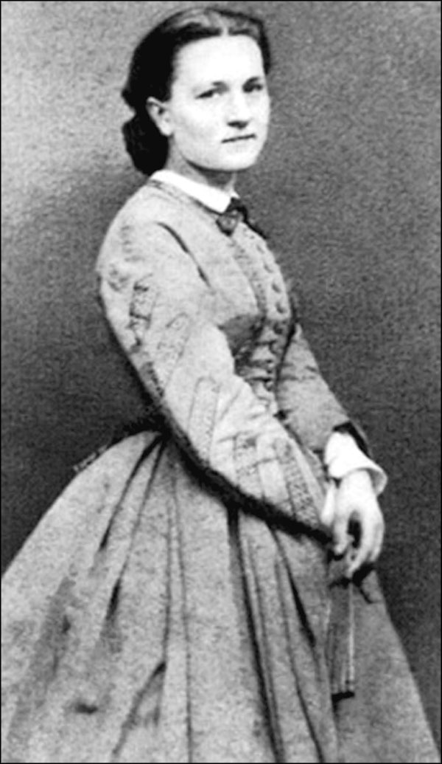
3.Вторая Полина в жизни Тургенева. Хотя писатель и называл себя бессемейным бобылем, у него была дочь (1842-1919) – от мимолетной связи с белошвейкой своей матери, о существовании которой ему стало известно несколько лет спустя, в 1850 году, после возвращения из-за границы. Тургенев, узнав новость, сразу принял заботы о дочери на себя, а Полина Виардо, которой он сообщил об этом, предложила ему отправить девочку к ней. Та в 1850 году навсегда покинула Россию, превратившись из Пелагеи в Полину, и вскоре совершенно забыла русский язык, была воспитана вместе с детьми Виардо, которая сумела дать дочери Тургенева достойное дворянское воспитание и образование. Эта история и послужила основой для сюжета повести «Ася».

Slide 12
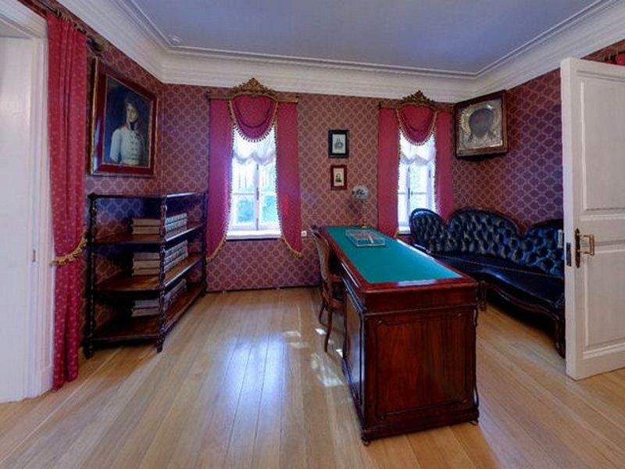
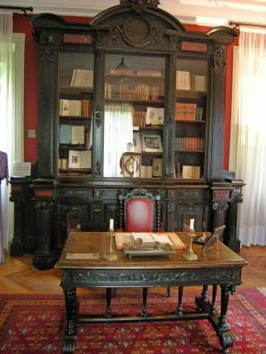
4. Тургенев старался иметь идеальную внешность и опрятно одевался. Утренние процедуры занимали много времени, когда он приводил себя в порядок после ночного сна. Особенно он любил расчёсываться. И вообще человек этот любил пофрантить. Одевался модно и со вкусом.
5. Следует отметить также и его чрезвычайную чистоплотность и почти маниакальную любовь к порядку. Два раза в день он менял белье и вытирался губкой с одеколоном, садясь писать, приводил в порядок комнату и бумаги на столе, и даже вставал ночью, вспомнив, что ножницы лежали не на том месте, на котором должны быть.
Спасское-Лутовиново, Россия
У него портилось настроение, если оконные шторы были неаккуратно задвинуты. Не мог писать, если хотя бы одна вещь на письменном столе лежала не на своем месте.
Буживаль, Франция

Slide 13
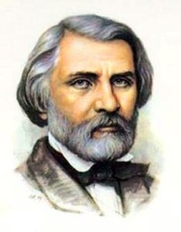
И. С. Тургенев
«Отцы и дети»
Год написания – 1860-1861.
Публикация – 1862,
издательство «Русский вестник».
Действие романа – лето 1859 года (накануне крестьянской реформы
1861 года).

Slide 14
История создания романа.
Замысел романа «Отцы и дети» возник у И. С. Тургенева в 1860 году в Англии во время летнего отдыха на острове Уайт. Работа над произведением продолжилась и в следующем году в Париже. Фигура главного героя настолько увлекла И. С. Тургенева, что он некоторое время вел от его лица дневник.
В мае 1861 года писатель вернулся домой в Спасское-Лутовиново. К августу 1861 года роман был в основном завершен.
«Работал я усердно, долго, добросовестно: вышла длинная вещь...»
В сентябре 1861 г. Тургенев в Париже читает свой роман друзьям.
«Осенью я прочел ее некоторым приятелям, кое-что исправил, дополнил...»
По просьбе Тургенева его друг П. В. Анненков читает рукопись романа и присылает свои замечания Тургеневу в Париж.
«...Со всеми замечаниями Вашими я вполне согласен... и с завтрашнего дня принимаюсь за исправления и переделки, которые примут,
вероятно, довольно большие размеры...»
В то же время Тургенев вносит и свои собственные правки, а также правки Каткова - редактора "Русского вестника", в котором должен печататься роман. Работа с исправлениями занимает три с половиной месяца.

Slide 15
Общественно-исторический контекст.
В романе «Отцы и дети» нашел отражение исторический процесс смены поколений.
40-е годы XIX века в России были временем либерально настроенных дворян. Они с уважением относились к науке и искусству, сочувствовали русскому народу и верили в естественный прогресс. Позже их стали называть «идеалистами», «романтиками».
В 50 – 60-е годы на общественной арене появились разночинцы. Это были образованные люди недворянского происхождения, которые не признавали сословных различий и своим трудом пробивали дорогу в жизнь. Они
категорически не принимали всего того, что было связано с дворянским аристократизмом.

Slide 16
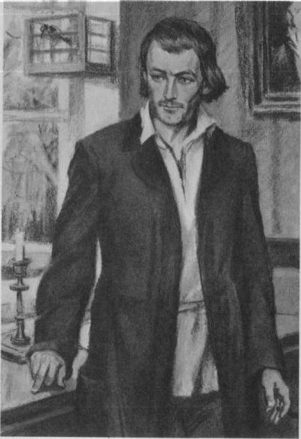
Прототипы героев романа.
«В основание главной фигуры, Базарова, легла одна поразившая меня личность молодого провинциального врача (он умер незадолго до 1860 г.). В этом замечательном человеке воплотилось… то едва народившееся, еще бродившее начало, которое потом получило название …»
нигилизма. Впечатление, произведенное на меня этой личностью, было очень сильно и в то же время не совсем ясно: я… напряженно прислушивался и приглядывался ко всему, что меня
окружало… Меня смущал следующий факт: ни в одном произведении нашей литературы я даже намека не встречал на то, что мне чудилось повсюду…»

Slide 17
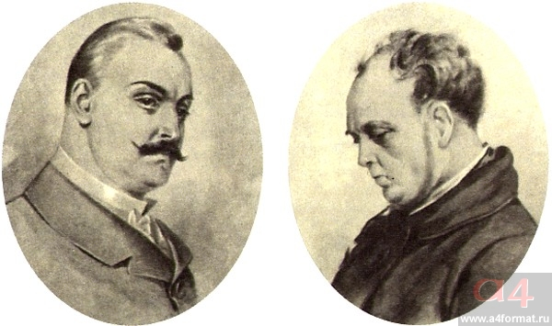
О прототипах Тургенев писал: «Николай Петрович [Кирсанов] – это я, Огарев и тысячи других; Павел Петрович [Кирсанов] – Столыпин, Есаков, Россет, тоже наши современники».
В характере Николая Петровича Тургенев запечатлел очень много автобиографического, отношение писателя к этому герою сочувственное.
У Павла Петровича Кирсанова оказались прототипы: Алексей Аркадьевич Столыпин, офицер, друг и родственник М. Ю. Лермонтова; братья Александр, Аркадий и Климентий Россет, гвардейские офицеры, близкие знакомые Пушкина.

Slide 18
Жанр романа
«Отцы и дети» - роман в жанровом отношении многоплановый. Наличие семейно-бытовой темы позволяет назвать его семейным. Глубокое исследование человеческих характеров - психологическим. А освещение философских проблем - философским. Чаще всего, учитывая степень разработанности указанных аспектов, жанр «Отцы и дети» определяют как роман социально- психологический, т.к. в качестве замысла используется общественно-исторический конфликт. Произведение построено на противопоставлении главного героя — разночинца Базарова — и остальных персонажей. В столкновениях Базарова с другими персонажами раскрываются основные черты характера героя, его взгляды.

Slide 19
Композиция романа
Никольское
(имение
Одинцовой)
гл.ХVІ-ХІХ
Марьино
(имение
Кирсановых)
гл.І-ХІ
Имение
Базаровых
гл.XX-XXІ
«Победитель
Базаров»
Имение
Базаровых
Смерть
Базарова
гл.XXVІІ-XXVІІІ
Марьино
(имение
Кирсановых)
гл.ХХІІ-ХХІV
«Побеждённый Базаров»
Никольское
(имение
Одинцовой)
гл.ХXV-ХХVІ

